Slide 1
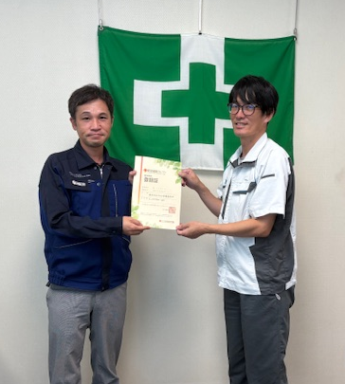

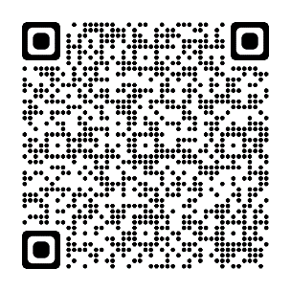
株式会社今仙電機製作所様が
安全経営あいち賛同事業場制度にご賛同いただきました
愛知労働局では、安全衛生管理を経営課題と捉え、リスクアセスメントを通じて、生産性、品質、コスト等と、一体的かつ、戦略的に管理することで、企業価値の向上を目指す「安全経営あいち®」を提唱し、その理念に賛同する事業場を募る「安全経営あいち賛同事業場制度」を運用しております。
ご賛同いただける事業場は、登録商標である「安全経営あいち®」の名称及びロゴの使用が可能となり、これらを使用することにより「安全経営」に取り組む姿勢と、その基礎となるリスクアセスメントに積極的に取り組む姿勢を、事業場内外に示すこととなり、企業価値の向上に繋がると考えております。
みなさまも「安全経営あいち®」の名称・ロゴを使用してみませんか？
「安全経営あいち賛同事業場制度」について、詳しくお知りになりたい方は、江南労働基準監督署 ＴＥＬ（０５８７）５４－２４４３ 又は愛知労働局のホームページまで
（愛知労働局ＨＰ)

